Slide 1

PHÒNG GD- ĐT QUẬN LONG BIÊN
TRƯỜNG MẦM NON GIANG BIÊN
LĨNH VỰC PHÁT TRIỂN TC - XH
Đề tài : Dạy hát “Trời nắng- trời mưa”
NH: “Cho tôi đi làm mưa với ”
Lứa tuổi : MGB
Giáo viên : Lê Thị Huệ
NĂM HỌC 2020-2021

Slide 2
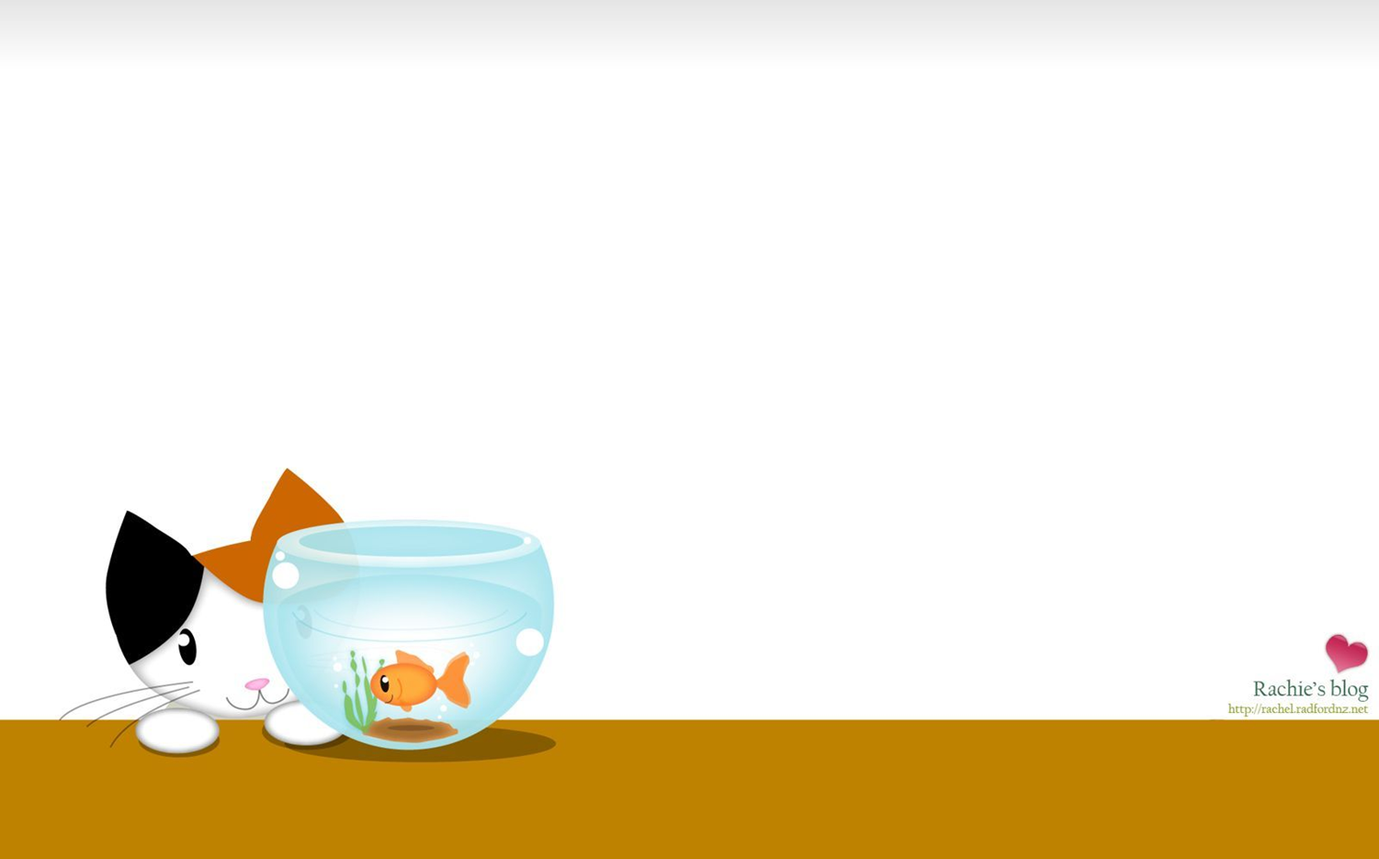
Mục đích- yêu cầu:
* Kiến thức:
- Trẻ biết tên bài hát trời nắng trời mưa của tác giả Đặng Nhật Mai
- Trẻ hiểu nội dung bài hát trời nắng các chú thỏ tung tăng nhảy múa, trời mưa thì các chú thỏ chạy nhanh về nhà để chú mưa.
* Kỹ năng:
Trẻ biết hát cùng cô, chăm chú nghe cô hát và biết hưởng ứng cùng cô.
* Thái độ:
Trẻ hứng thú tham gia các hoạt động.

Slide 3

ỔN ĐỊNH TỔ CHỨC
Quan sát trò chuyện về các hiện tượng tự nhiên:

Slide 4
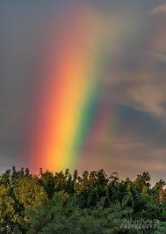
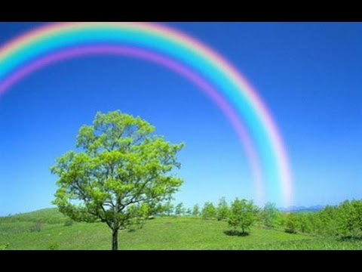
CẦU VỒNG

Slide 5
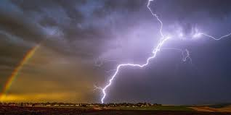
CHỚP- SÉT

Slide 6
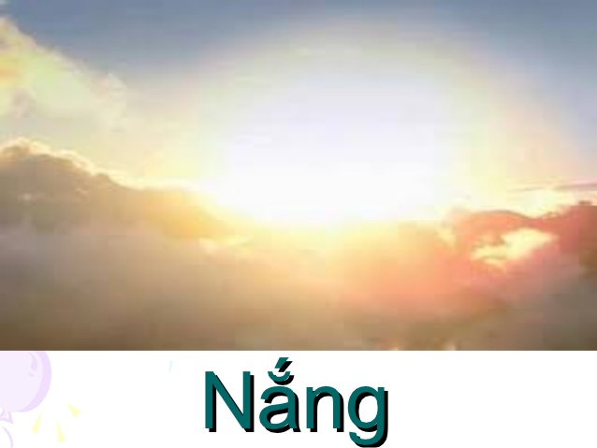
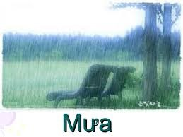

Slide 7
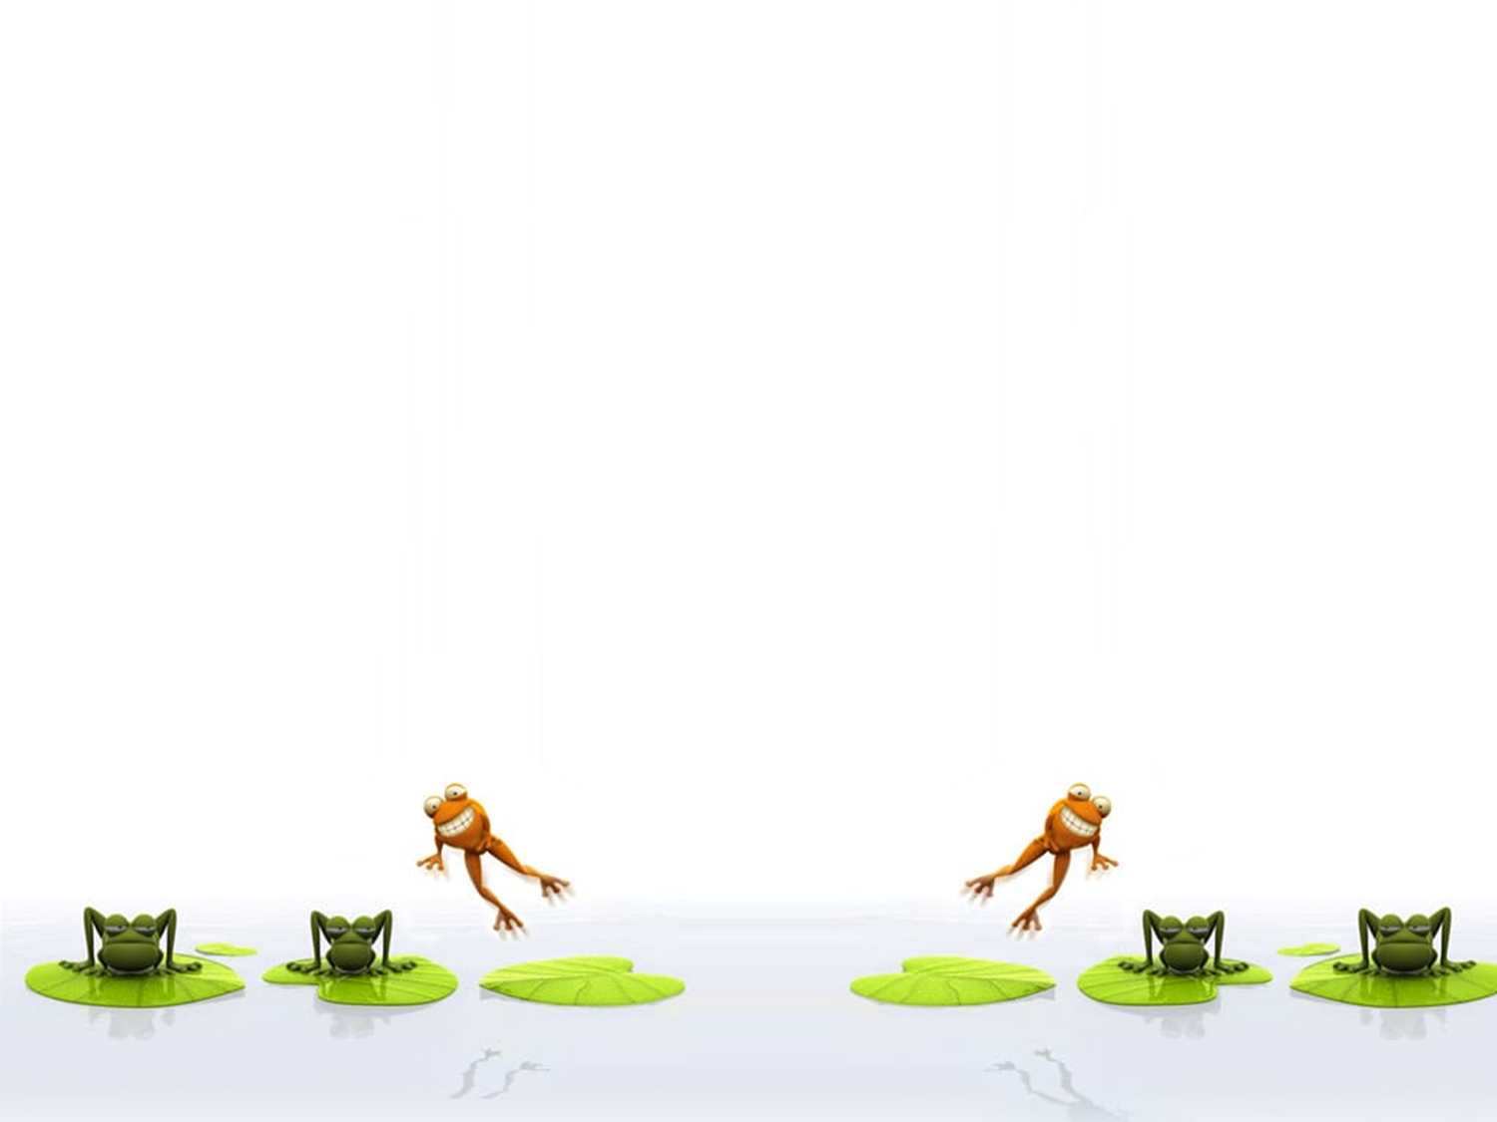

DẠY HÁT
“Trời nắng trời mưa”
TG: Đặng Nhất Mai

Slide 8

DẠY TRẺ HÁT

Slide 9

NH: Cho tôi đi làm mưa với”
TG: Hoàng Hà

Slide 10
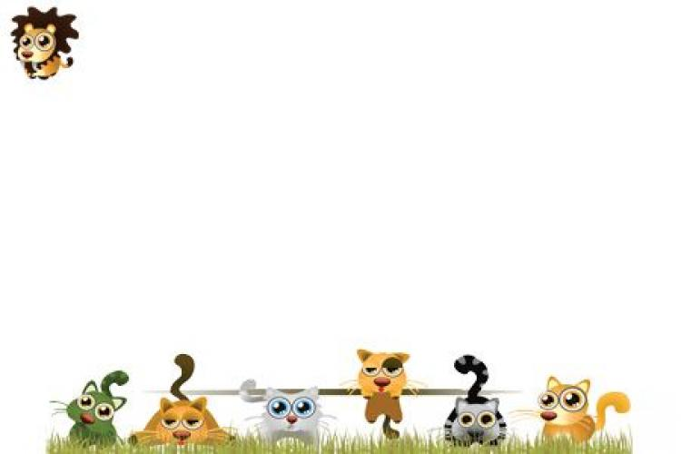
*GD: Khi trời mưa các con nên ở nhà, nếu ra đường nhớ mặc áo mưa.

Slide 11

THANK YOU!

